Slide 1



Slide 2

Spanisch
als Profilfach am HGG

Slide 3
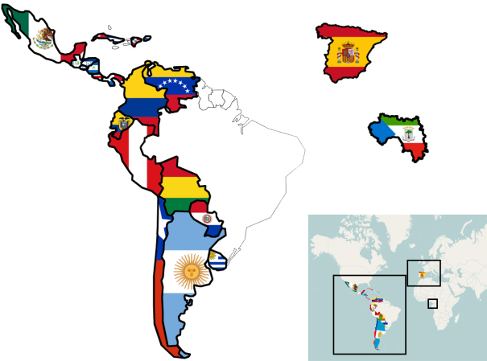
Allgemeines zur Sprache
Weltsprache - mehr als 400 Millionen Muttersprachler in 20 Ländern
Beliebte Fremdsprache – nach Englisch am meisten gelernt
Romanische Sprache – viele Parallelen zu Latein, Französisch, Italienisch, etc
Soziale, politische und wirtschaftliche Vorteile der Sprache, zB. in Tourismus und Handel

Slide 4

Das Unterrichtsfach Spanisch
Lehrwerk:
  Vamos Adelante von Klett (3 Bände)
Zusatzmaterialien:
  Arbeitsheft
  Grammatikheft
Diverse Materialien des Verlags (Vokabeltrainer, Klassenarbeitstrainer, etc)

Slide 5
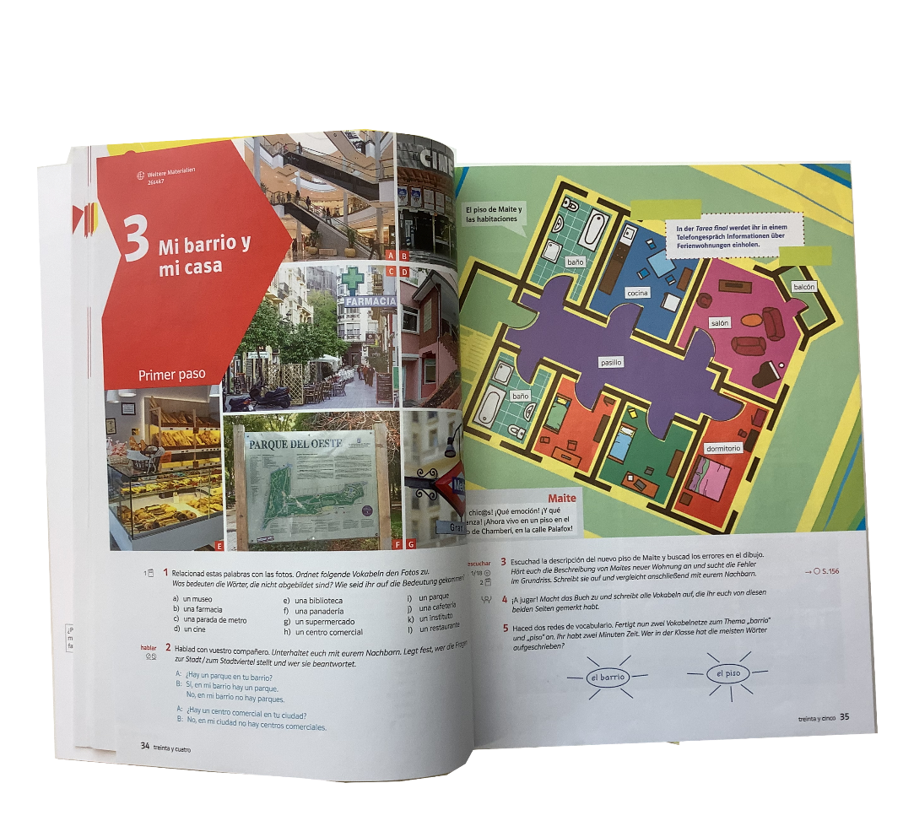
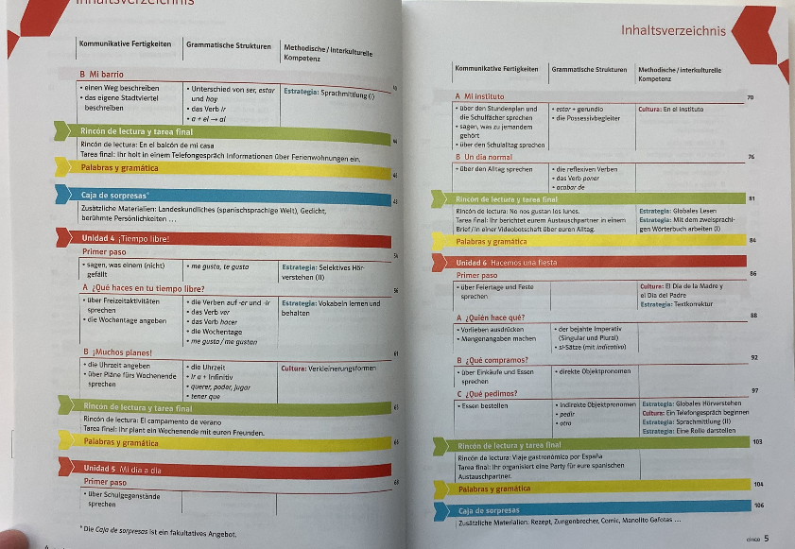
Der Spanischunterricht
Anforderungen (wie in den anderen modernen Fremdsprachen)
  Lesen, Hören. Sprechen, Schreiben
  Vokabeln (v.a. Kl.8)
  Grammatik (v.a. Kl.9)
Herausforderung:
  nur 3 Jahre für ähnliche Inhalte
  passives Verständnis vs aktives Können

Slide 6
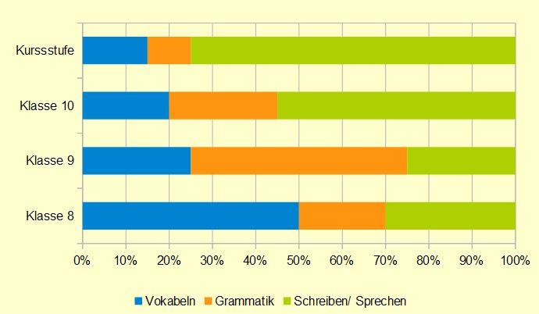
Verlauf und Schwerpunkte

Slide 7
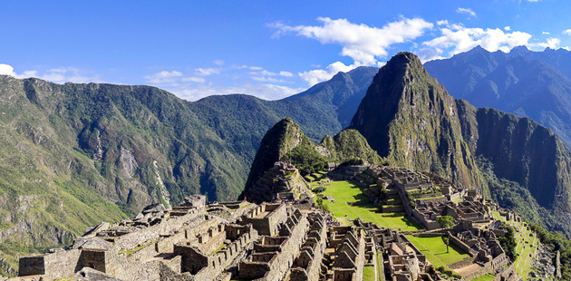
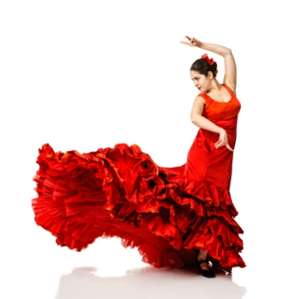
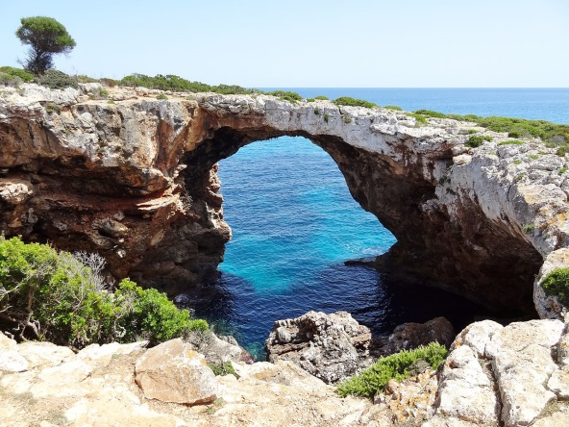
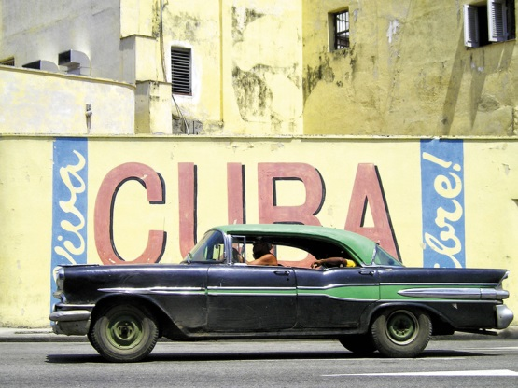
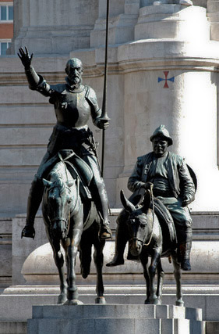
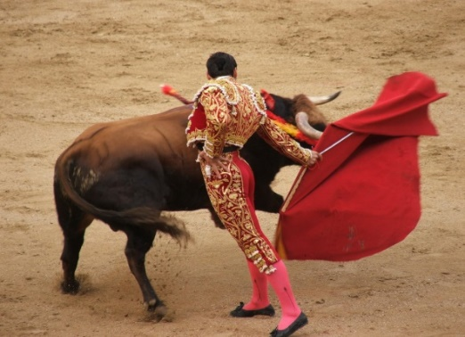

Themen im Spanischunterricht
Lateinamerika und Spanien
Lebensweise
Geschichte
Landeskunde
Kultur
Musik/ Kunst
Feste
Herausforderungen/ Kontroversen

Slide 8
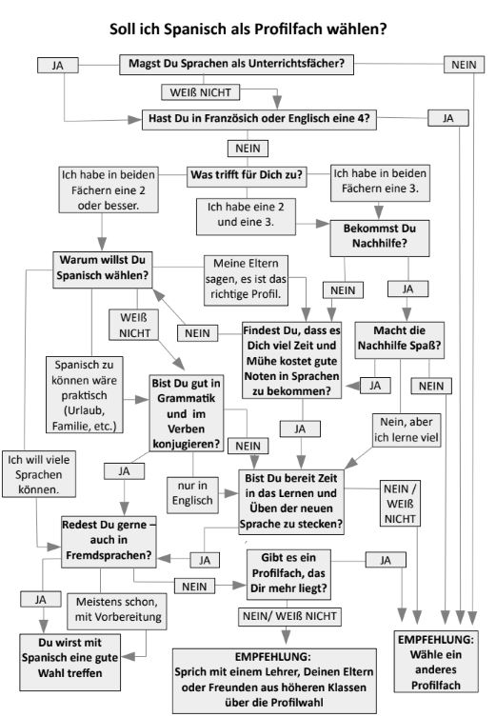
Spanisch – eine gute Wahl?
Entscheidungshilfe nutzen
Im Zweifel mit dem/den Sprachenlehrer/n sprechen
Bitte NICHT wegen Freunden wählen

Slide 9

Haben Sie noch Fragen?
Sie können mich auch per Mail erreichen unter:
lena.fritz@grieshaber-gym.de

